Slide 1
Unidad 1 - Proceso
2023-02 (lvc)

Slide 2
Temas a Tratar
Proceso
Definición
Contador de programa (PC)
Memoria de los procesos
Distinción entre programas y procesos
Relación entre procesos
Especificación de los procesos
Ejemplos de definición de procesos en c++
Creación de proceso
Estados de los procesos
Transiciones entre estados
Bloque de control de procesos (PCB)
Listas y colas de procesos
Cambio de contexto (context switch)
Cooperación entre procesos
Hilos (thread)
Threads a nivel de usuario
Threads a nivel de núcleo del sistema
Modelos de threads
Señales

Slide 3
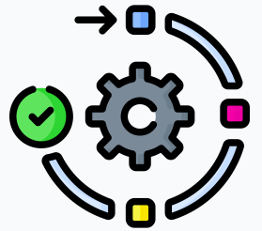
Proceso - Definición
Es el principal concepto a reconocer en cualquier sistema operativo.
Un proceso es un programa en ejecución, incluyendo el valor del program counter, los registros y las variables.
Cada proceso tiene un hilo (thread) de ejecución que es visto como un CPU virtual. (ej: un un pc de 7 core puede mantener X cantidad de threads corriendo de forma concurrente)
El recurso procesador es alternado entre los diferentes procesos que existan en el sistema, dando la idea de que ejecutan en paralelo (multiprogramación)

Slide 4
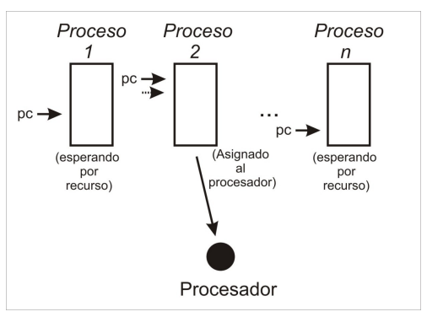
Proceso - Contador de programa (PC)
Cada proceso tiene su program counter, y avanza cuando el proceso tiene asignado el recurso procesador, avanza a medida que se van procesando la secuencia de instrucciones.
A su vez, a cada proceso se le asigna un número que lo identifica entre los demás: identificador de proceso (process id)

Slide 5
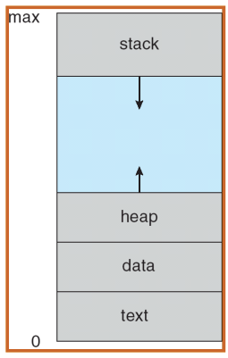
Proceso - Memoria de los procesos
Código (text) ⇒ Instrucciones del proceso.
Datos (data) ⇒ Variables globales del proceso
secciones de la memoria utilizada por un proceso
Memoria dinámica (heap) ⇒ Memoria dinámica que genera el proceso
Pila (stack) ⇒ Utilizado para preservar el estado en la invocación anidada de procedimientos y funciones (ej: memoria adicional que se suma al llamar una función que declara sus propias variables

Slide 6
Distinción entre programas y procesos
El programa es el concepto de lo que se ejecutará o el código fuente
El proceso es el programa en ejecución, el cual tiene un identificador único, lo cual implica que uno puede tener varias veces corriendo el mismo programa, pero este habrá creado un proceso por cada instancia de ejecución
Los procesos compiten por los recursos del computador, por ende, necesitan herramientas (programas) que se encarguen de la gestión de los recursos, la sincronización de uso de los recursos y la comunicación entre procesos de existir

Slide 7
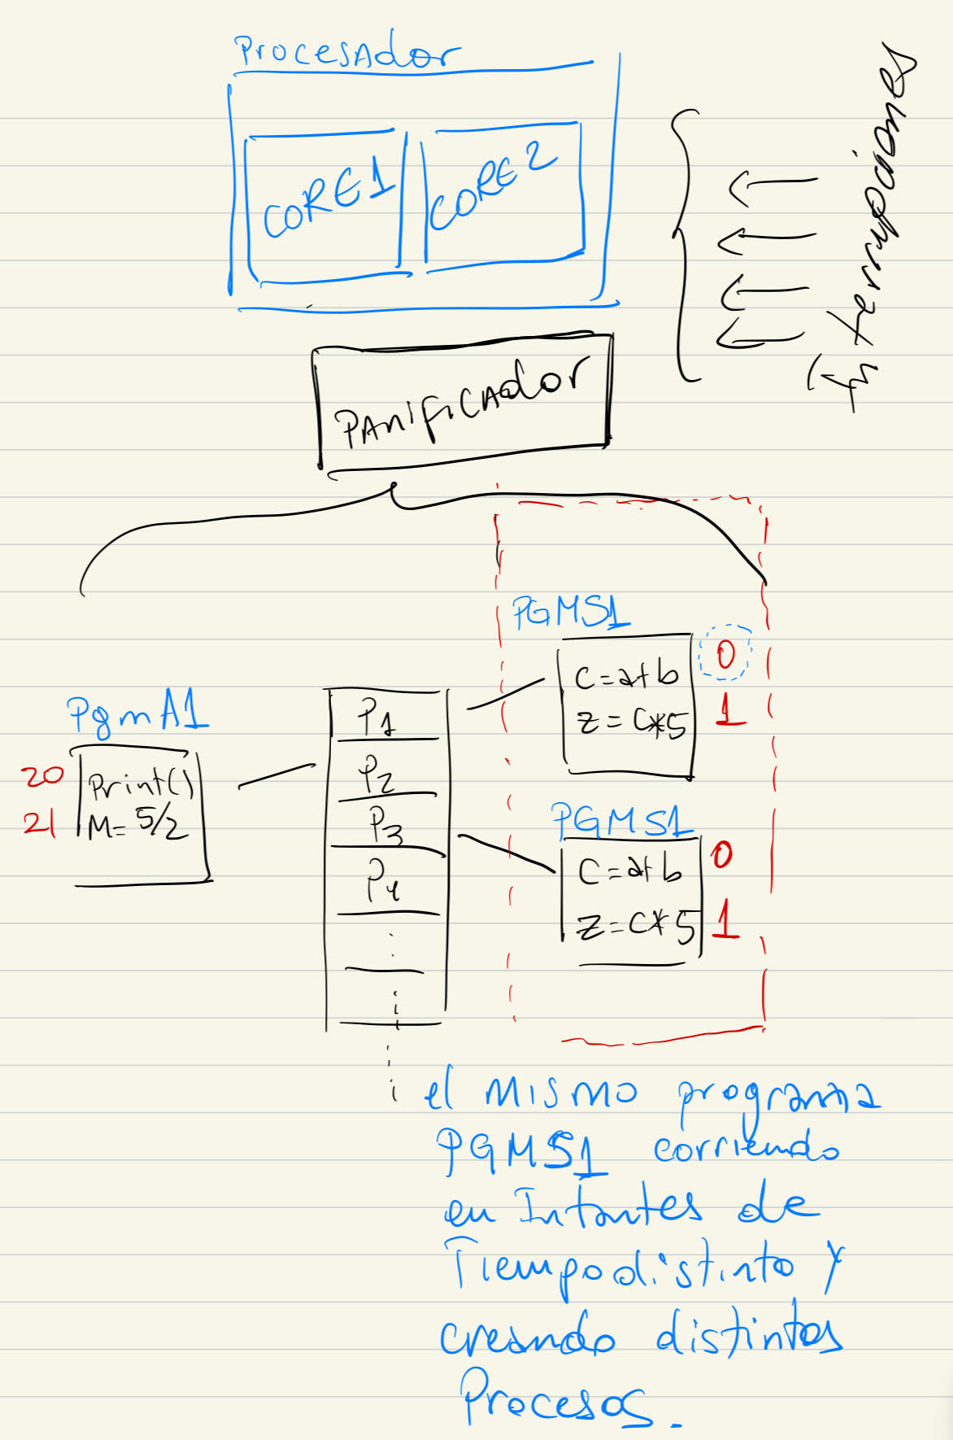
Distinción entre programa y proceso
Dado lo anterior, podemos decir, que el proceso es de naturaleza dinámica y que este pasa por distintos estados antes de finalizar su vida (fin de ejecución)
En un core, solo un proceso estará en ejecución, los demás están preparados para la ejecución o bloqueados, esperando a que ocurra un eventos que lo habilite para tener la posibilidad de usar el procesador

Slide 8
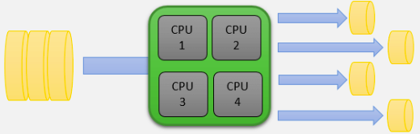
Relación entre los procesos
Existen varias miradas respecto de cómo se relacionan los proceso en un sistema operativo, algunas de estas son:
debe cubrir 3 aristas
ejecución concurrente de procesos
El SO debe disponer de servicios para realizar procesamiento concurrente
sincronización entre procesos
comunicación entre procesos
ejecutar más de un proceso al mismo tiempo

Slide 9





Relación entre los procesos
decidir qué proceso se ejecutará o tomará procesador
El SO debe disponer algoritmos de planificación y gestión de procesos
llevar cuenta de los estados de los procesos, su prioridad y toda la restante información relevante de ellos

Slide 10

Relación entre los procesos
Procesos
Independientes
No se comunican
No se sincronizan
con otros procesos
Ej: el proceso de un programa paint en un pc con windows
Dependiendo de la interacción entre procesos, se pueden clasificar
se comunican
se sincronizan
realizar una labor común
Procesos
Cooperativos
Ej: una planilla con permisos de ejecución en google-drive
Procesos
Competitivos
Todos los procesos son competitivos en un S.O. tradicional, ya que todos compiten por los recursos disponibles

Slide 11







Relación entre los procesos
en caso de problemas, realizar alguna acción
Optimizar el rendimiento del computador en la realización de su trabajo
amortizar
la ejecución de los diferentes procesos
que compiten por los limitados recursos
procesar los procesos de forma concurrente
El SO es un director de orquesta
Priorizar
ordenar

Slide 12
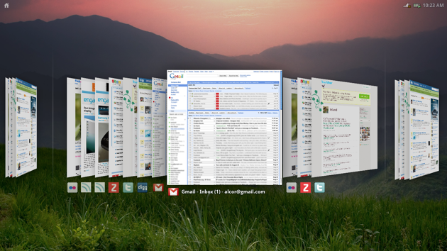
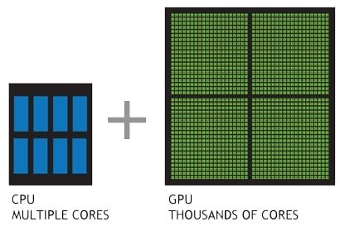
Especificación de los procesos
Los procesos se dividen en dos tipos
definidos por el sistema operativo
Implícitos
Explícitos
definidos por desarrollador

Slide 13

Especificación de los procesos
aplica en sistemas operativos multitarea para multiplexar la ejecución de una serie de programas y explotar los beneficios de la concurrencia entre una serie de aplicaciones
son un tipo de sistemas de multiprogramación de propósito general, tales como los sistemas de tiempo compartido.
En este enfoque el SO trata a cada programa en ejecución como un proceso independiente
Implícitos
Incluido en otra cosa sin que esta lo exprese.

Slide 14
Especificación de los procesos
permite mejoras adicionales en el rendimiento al explotar la concurrencia inherente o propia de una determinada aplicación o programa
los desarrolladores definen explícitamente cada proceso y alguno de sus atributos, típicamente una única aplicación queda dividida en varios procesos relacionados con el objeto de mejorar su rendimiento.
se utiliza en situaciones donde se desea elevar la eficiencia o controlar explícitamente las actividades del sistema
Explícitos

Slide 15
Especificación de los procesos
Ganancia de velocidad: algunas de las tareas independientes en que quede dividida la aplicación podrán ejecutarse de forma concurrente
Mejora en el rendimiento de la utilización de dispositivos de I/O
Multiprocesamiento, permite conseguir paralelismo real.
Explícitos
Computación distribuida, ejecución en procesadores de un sistema distribuido, lo que hace necesaria una sincronización con el resto de procesadores del sistema.

Slide 16
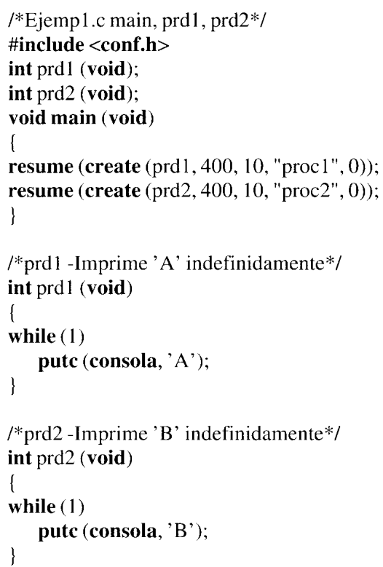
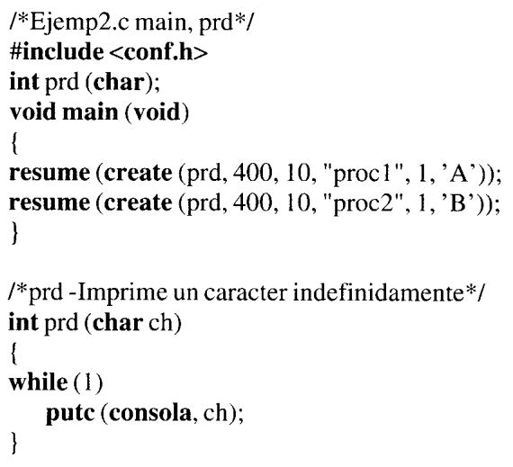
Ejemplos de definición de procesos en c++

Slide 17
Creación de procesos
Los procesos de un sistema son creados a partir de otro, por ende se constituye el concepto “Padre” e “Hijo”, estableciendo una jerarquía de procesos
Cuando se diseña el SO se debe
Una vez creado el proceso
Definir qué recursos comparten los proceso Padre e Hijo (todo, algunos o nada)
Determinar qué pasa con el Hijo si muere el Padre.
Este tendrá un hilo (program counter) de ejecución propia
El SO genera un PCB para el proceso creado.

Slide 18
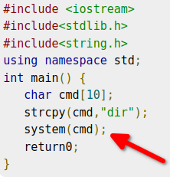

Creación de procesos
System() - Exec(?)(), llamada programas externos,por ende crea un proceso externo con su propio PID
Fork(), llamada a sistema operativos que crea una copia del proceso actual, pero con un identificador distinto (PID)

Slide 19
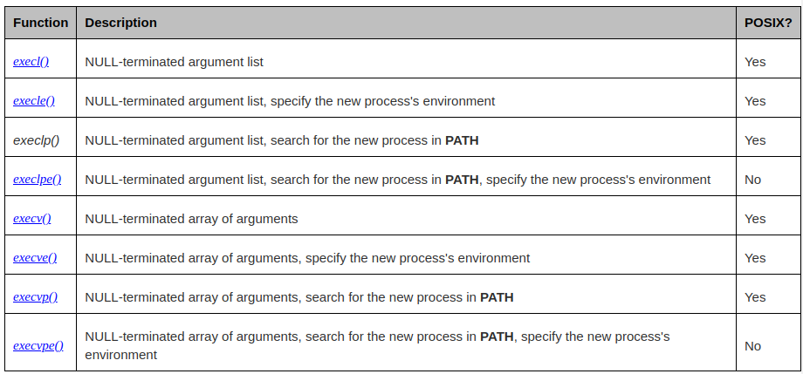
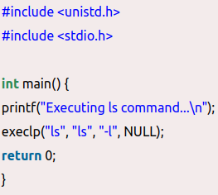
Creación de procesos

Slide 20
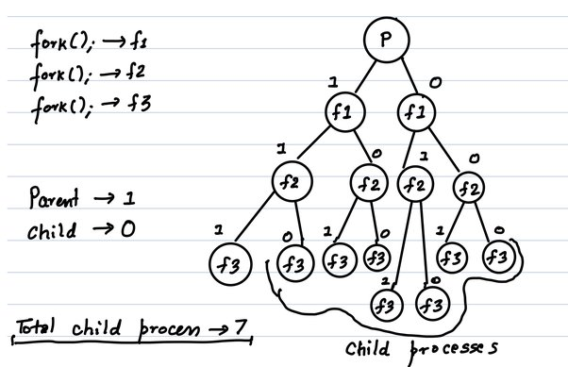
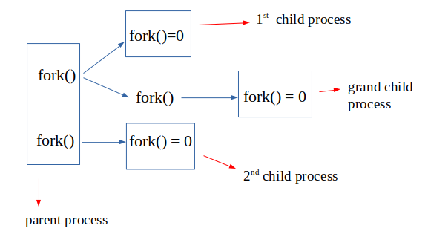
Creación de procesos
Fork(), genera hijos y el hijo tiene la copia de la información de proceso padre, menos el PID

Slide 21
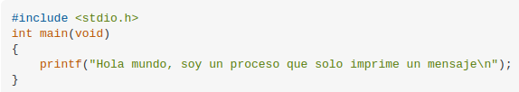
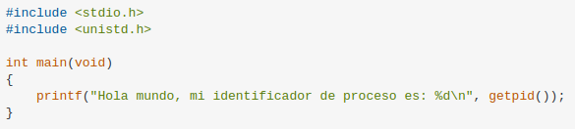
Creación de procesos

Slide 22
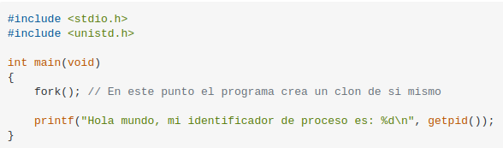

Creación de procesos
revisar en consola
ps -lf
(fijarse en PID y PPID)
Si mata al padre el hijo queda huérfano
Si mata al proceso hijo, este queda como un proceso zombie hasta que se elimina el padre

Slide 23
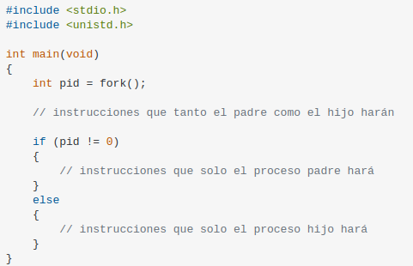
Creación de procesos

Slide 24
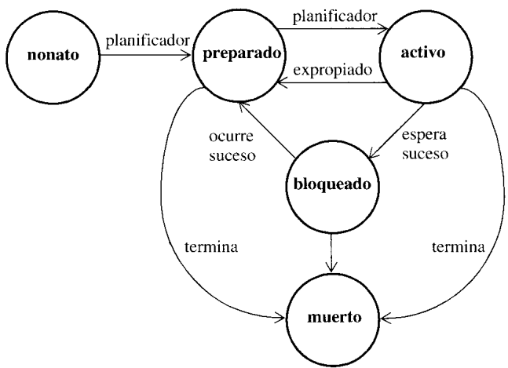
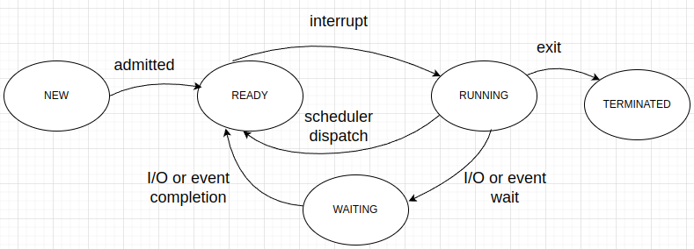

Estados de un proceso
Cuando el programa es lanzado a ejecución y este se convierte en un proceso, dicho proceso pasa por una serie de estados a lo largo de la vida. Además, cuando pasa de un estado a otro se produce una transición de estados.
bloqueado

Slide 25
Estados de un proceso (transiciones de estados)
Al crearse un proceso pasa inmediatamente al estado listo.
New
Ready
Significa que está listo para ser ejecutado, es decir, solo espera que se le asigne procesador. Al liberar un procesador el planificador (scheduler) selecciona el próximo proceso a ejecutar, esto respecto de algún criterio predefinido.
Ready
Running
Ante una interrupción el proceso puede perder el procesador (esto depende de la prioridad) y pasar al estado Ready (o listo para ejecutarse). Luego el planificador decidirá el próximo proceso a ejecutarse.
Running
Ready

Slide 26
Estados de un proceso (transiciones de estados)
cuando el proceso ejecuta instrucciones que no requieren del procesador, este es puesto en Waiting (espera), hasta que finalice dicha acción, ej: utilizar un dispositivo de E/S. De esta forma el planificador aprovecha mejor (lo hace eficiente) el recurso procesador.
Running
Waiting
Una vez que ocurre el evento que el proceso estaba esperando en la cola de espera, el proceso es puesto nuevamente en la cola de procesos listos
Waiting
Ready
Cuando el proceso ejecuta sus última instrucción pasa al estado terminado. El sistema libera las estructuras que representan al proceso.
Running
Terminated

Slide 27
Bloque de Control de Procesos (PCB)
El SO mantiene toda la información sobre un proceso en una estructura de datos denominada Bloque de Control de Procesos
La Creación de un proceso gatilla la generación de un PCB, el cual se mantiene hasta que el proceso termina.
En el PCB se guarda toda la información necesaria para controlar al proceso, saber los recursos que utiliza y todo lo demás que influya en su ejecución.

Slide 28
Bloque de Control de Procesos (PCB)
Algunos de los datos que posee esta estructura son:
El identificador único de proceso (pid)
El estado del proceso
procesador asignado, de lo contrario “indefinido”
La prioridad

Slide 29
Bloque de Control de Procesos (PCB)
Es estado de hardware (contador de programa, códigos, etc.)
Información para gestionar la memoria(punteros, tablas, registros)
Información de estado de sistema de E/S (dispositivos, lista de archivos abiertos, etc)
La información de contabilidad y planificación (información requerida por el planificador, ej: tipo de planificación, fallos de páginas, consumo del procesador, memoria utilizada, etc)

Slide 30
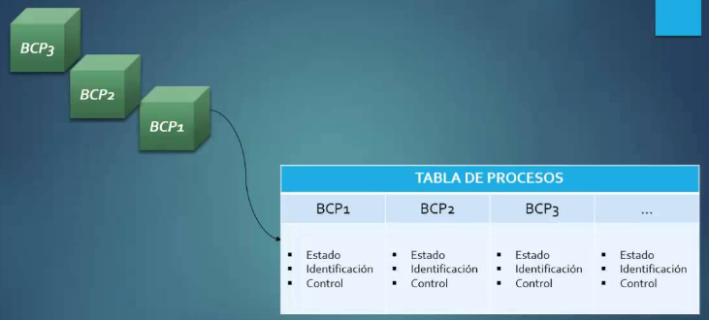
Bloque de Control de Procesos (PCB)
Ancestro, que indica quien creo el proceso
Descendientes, que es la lista de PCB de los hijos del proceso

Slide 31
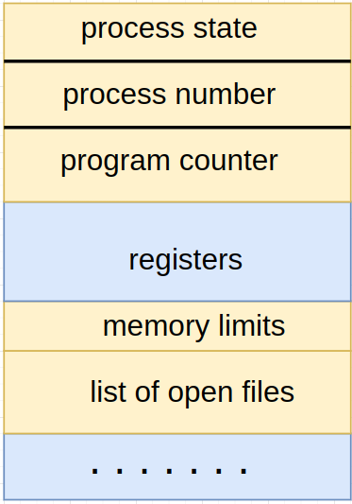
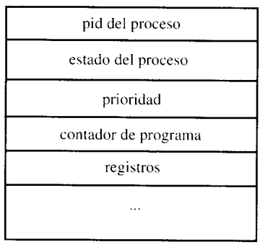
Bloque de Control de Procesos (PCB)
Ejemplos:

Slide 32
Listas y colas de procesos
El SO mantiene listas de BCP por cada uno de los estados del sistema
El planificador es el encargado de mover los PCB entre las diferentes listas a medida que estos van pasado por los diferentes estados
Lista de procesos del sistema (job queue): se mantiene una lista de todos los procesos del sistema. Al crearse un nuevo proceso se agrega el PCB a esta lista. Cuando el proceso termina su ejecución es borrado.

Slide 33
Listas y colas de procesos
Cola de procesos listos (ready queue): Esta cola se compondrá de los procesos que estén en estado listo. La estructura de esta cola dependerá de la estrategia de planificación utilizada.
Cola de espera de dispositivos (device queue): cada dispositivo tendrá una cola de procesos en en estado Waiting, esperando para poder utilizarlo
En el caso de computadores multiprocesador, el SO mantiene una lista de proceso activos o Running

Slide 34
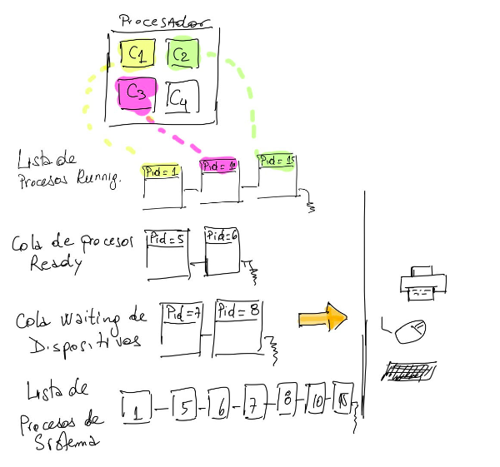
Listas y colas de procesos
cada dispositivo tendría su propia cola
iniciado / terminado

Slide 35

Cambio de contexto (context switch)
El intercambio de un proceso por otro en el procesador se denomina cambio de contexto (context switch), lo cual implica las siguientes tareas
Salvar estado del proceso (A) que se que se está ejecutando en su PCB (program counter, registros, etc…)
Cambiar el estado de proceso (A) que se está ejecutando, al nuevo estado
Carga el nuevo proceso (B) al procesador
Cambiar el estado del proceso (B) a Ejecutando (Running)

Slide 36
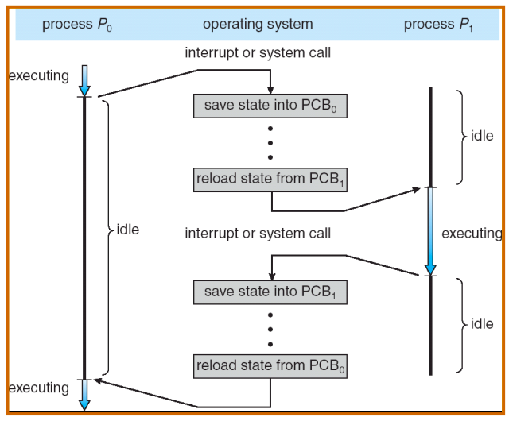
Cambio de contexto (context switch)

Slide 37
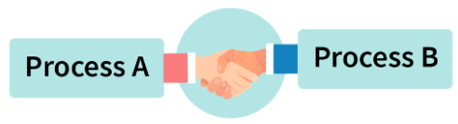
Cooperación entre procesos
Cuando existe un entorno donde se ejecuten todo tipo de procesos concurrentes, puede producirse la necesidad o deseo de cooperar por un objetivo común
Bajo este escenario es que el sistema operativo provee un mecanismo llamado Inter-Process Communitaction (IPC), el cual permite llevar a cabo la comunicación y sincronización de procesos
Los dos principales enfoques son:
Memoria compartida
Pasaje de mensajes
mapeo de memoria
etc.
socket
archivos
interrupciones
canal de comunicación etiquetado
colas de mensajes

Slide 38
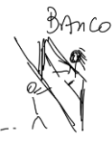
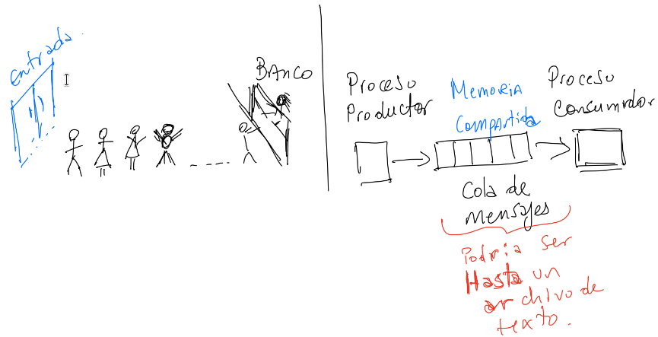
Cooperación entre procesos
Ejemplo: Memoria Compartida (Cajeros en un Banco)

Slide 39
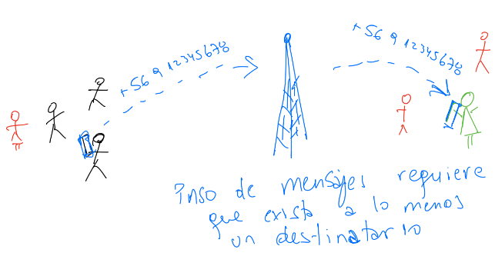

Cooperación entre procesos
Ejemplo: Pasaje de Mensajes (Llamada de Teléfono)
Destino
Origen

Slide 40
Hilos (Threads)
Es la unidad básica de ejecución utilizada por la CPU, la cual contiene un conjunto de recursos asociados (program counter, un conjunto de registros, espacio de stack y su prioridad)
Un proceso está compuesto por uno o más threads y un thread solo puede pertenecer a un solo proceso
Un proceso comparte código, datos y recursos con sus threads

Slide 41
Hilos (Threads)
Ventajas Desventajas
Comparte recursos, por ende no es necesario utilizar mecanismos externos para comunicar o sincronizarse como el IPC
Respuesta, permite implementar sistemas más rápidos
Difícil de programar, es fácil cometer errores lógicos, ya que se comparte el espacio de direcciones
Más liviano para el SO crear un thread que un proceso
Utiliza la arquitectura multiprocesador, por ende aprovecha mejor los recursos de procesamiento al ejecutar un proceso paralelo

Slide 42

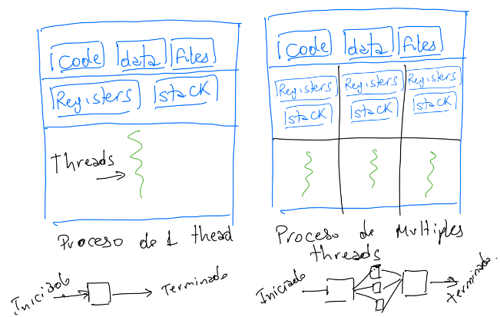

Hilos (Threads)

Slide 43
Hilos (Threads)
Son implementados en alguna librería de usuario.
La librería deberá proveer soporte para crear, planificar y administrar los threads sin soporte del sistema operativo.
El sistema operativo solo reconoce un hilo de ejecución en el proceso.
Ej: Java Threads, Posix threads, …
Thread a nivel de usuario
Los thread se pueden implementar a nivel
El sistema es quien provee la creación, planificación y administración de los threads.
El sistema reconoce tantos hilos de ejecución como threads se hayan creado
Ej: Windows, Solaris, …
Thread a nivel de núcleo (kernel)

Slide 44
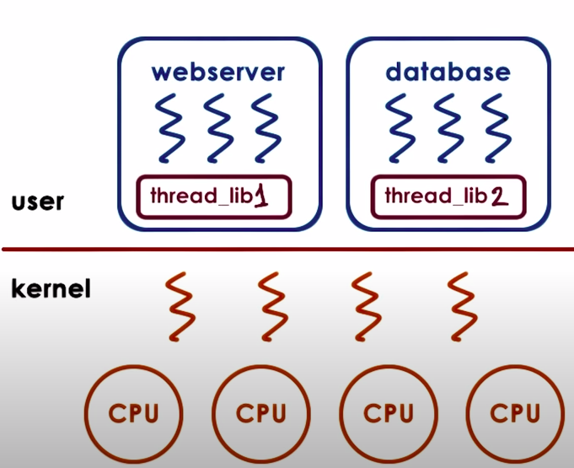
Hilos (Threads)

Slide 45
Hilos (Threads) - Modelos de multithreading
muchos thread a nivel de usuario son mapeados a un thread de Núcleo (kernel)
⇒ que sólo un thread puede hacer uso del Kernel a la vez
Many to One
un thread a nivel de usuario son mapeados a un thread de Núcleo (kernel)
One to One
muchos thread a nivel de usuario son mapeados a un thread de Núcleo (kernel)
Many to Many

Slide 46
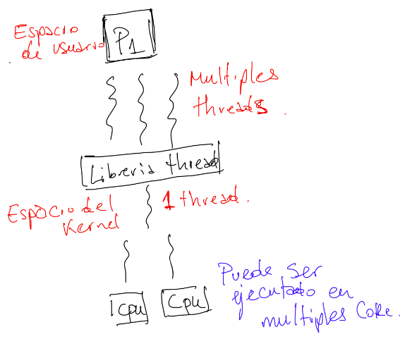
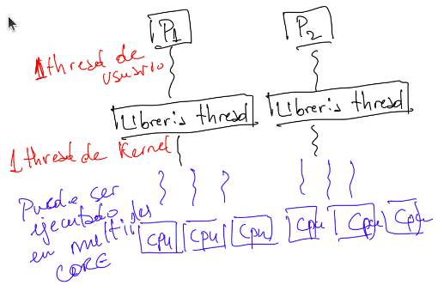
Hilos (Threads) - Modelos de multithreading
Many to One
One to One

Slide 47
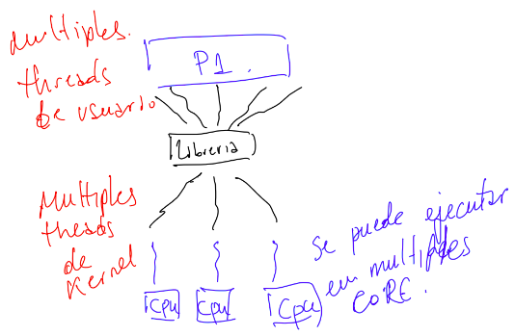
Hilos (Threads) - Modelos de multithreading
Many to Many

Slide 48
Señales
Es una forma de comunicarse con un proceso en ejecución a través notificación mediante la función KILL.
La señales son interrupciones manejadas por programas. Estan permiten el manejo de eventos asíncronos.
Cada señal tiene un nombre. Ellos comienzan con SIG.

Slide 49
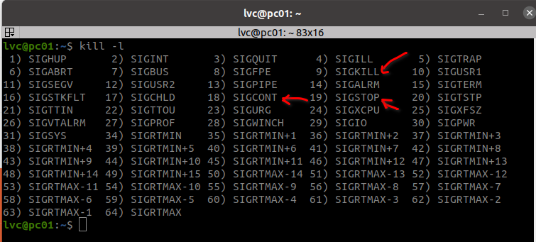
Señales
comando: kil -l (listado de señales de linux)

Slide 50
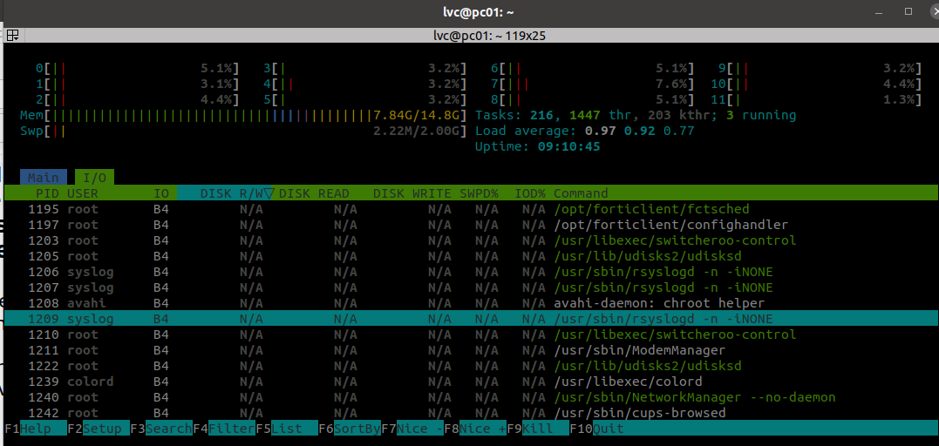
Señales
para revisar el programa que está corriendo
ps -a / -n / -u
top
htop
https://man7.org/linux/man-pages/man7/signal.7.html

Slide 51
Señales
Capturar una señal y realizar una acción
kill -SIGALRM <PID>
Nota: las señales SIGKILL y SIGSTOP no pueden ser capturadas, bloqueadas ni ignoradas

